Slide 1

Catégorisez automatiquement des questions
Elise ANDRO – 06/08/2021

Slide 2

Introduction

Slide 3


Le client et les données
Client : Stack Over Flow
Données : requête SQL depuis le site https://data.stackexchange.com/stackoverflow/query/new

Slide 4
Problématiques
Simplifier l’utilisation du site StackOverFlow et sa recherche par tag. Les utilisateurs entrent des tags pour rechercher une question et ses réponses.
Développer un système de suggestion de tag pour le site. Le système assignera automatiquement plusieurs tags pertinents à une question.

Slide 5
Traitement des données
Nettoyage
Analyse descriptive
Mise en forme des tags

Slide 6
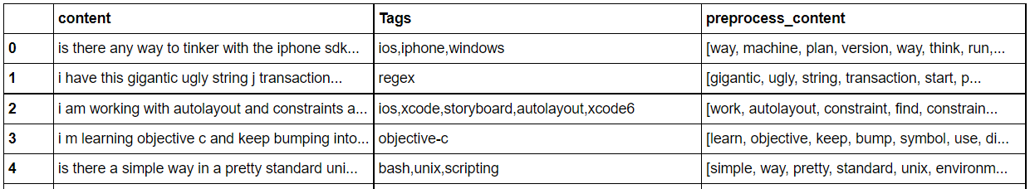
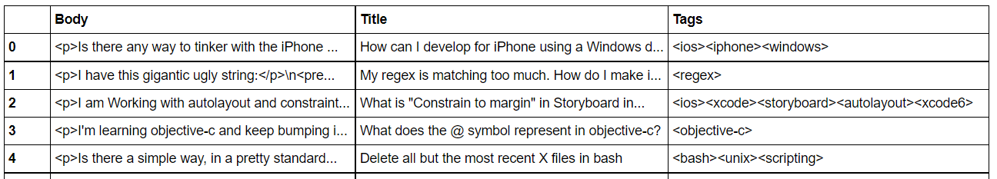
Nettoyage et Pre-processing
Nettoyage des caractères spéciaux (html)
Fusion du titre et du contenu
Tokenization
Stop words
Bigram et trigram
Lemmatization

Slide 7
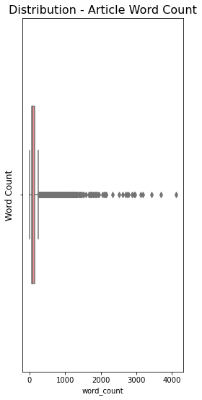
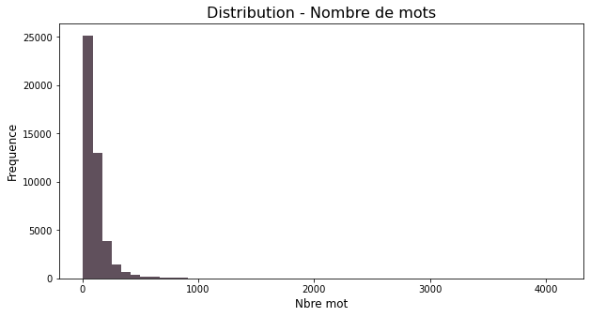
Analyse descriptive
Analyse et exploration du contenu (titre+texte) pour prendre en main le corpus de document et avoir une idée de la diversité des données.

Slide 8
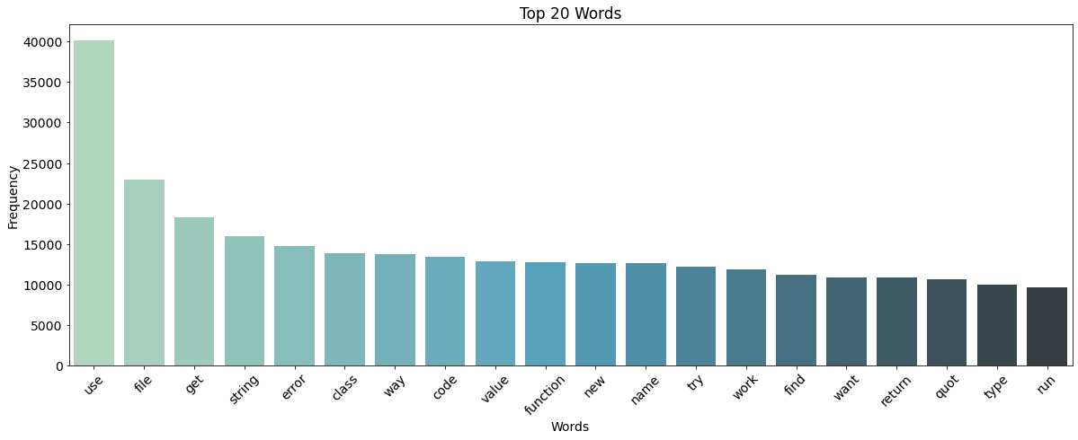
Analyse descriptive
Analyse et exploration du contenu (titre+texte) pour prendre en main le corpus de document et avoir une idée de la diversité des données.

Slide 9
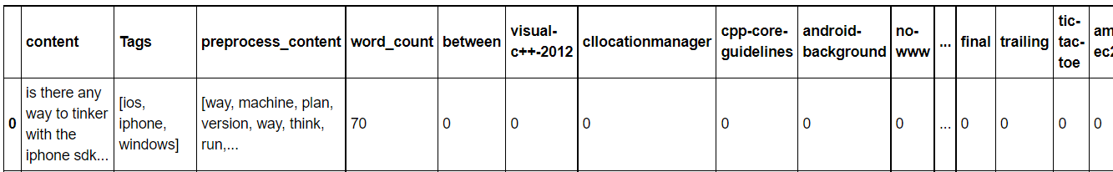
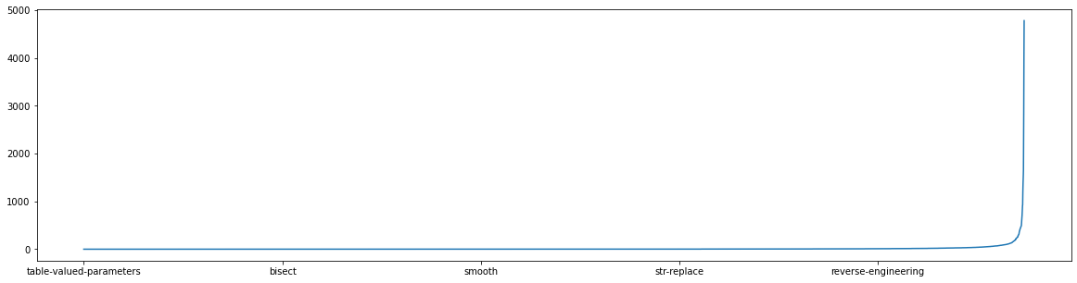
Analyse des tags 1
Création d’une colonne par tags pour effectuer l’analyse
Nombre de tags et fréquence des tags : beaucoup de tags très peu utilisés

Slide 10
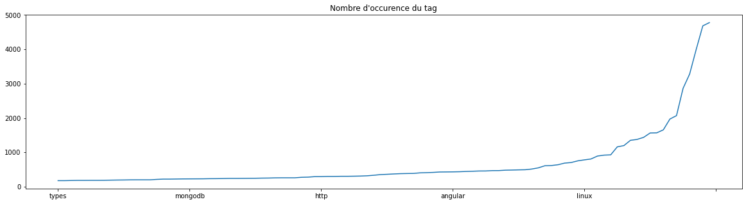
Analyse des tags 2
On ne conserve dans un premier temps que les 100 tags les plus utilisés

Slide 11
Modèles non-supervisés
Latent Dirichlet Allocation
Non-Negative Matrix Factorization

Slide 12
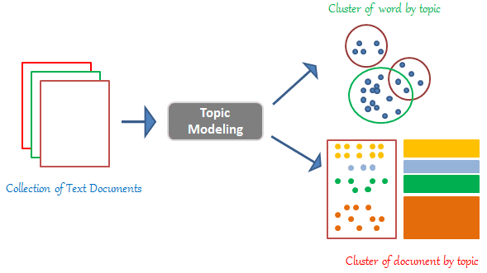
Topic Modeling
Le concept

Slide 13
Latent Dirichlet Allocation
Modèle génératif probabiliste permettant d’expliquer des ensembles d’observations, par le moyen de groupes non observés, eux-mêmes définis par des similarités de données.
le modèle LDA suppose que chaque document est un mélange d’un petit nombre de sujets ou thèmes, et que la génération de chaque occurrence d’un mot est attribuable (probabilité) à l’un des thèmes du document.

Slide 14
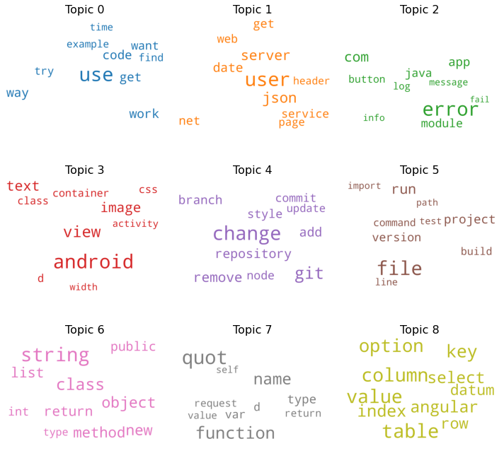
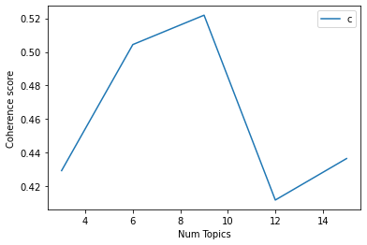
Application du modèle LDA aux données
En amont, création d’un dictionnaire et d’un corpus pour entrainer le modèle.
Hyperparamètres : nombre de topics
Entrainement de plusieurs modèles pour choisir le nombre optimal de topics (mesure : cohérence score). Ici 9 topics. Puis visualisation des top words pour chaque topics ->

Slide 15
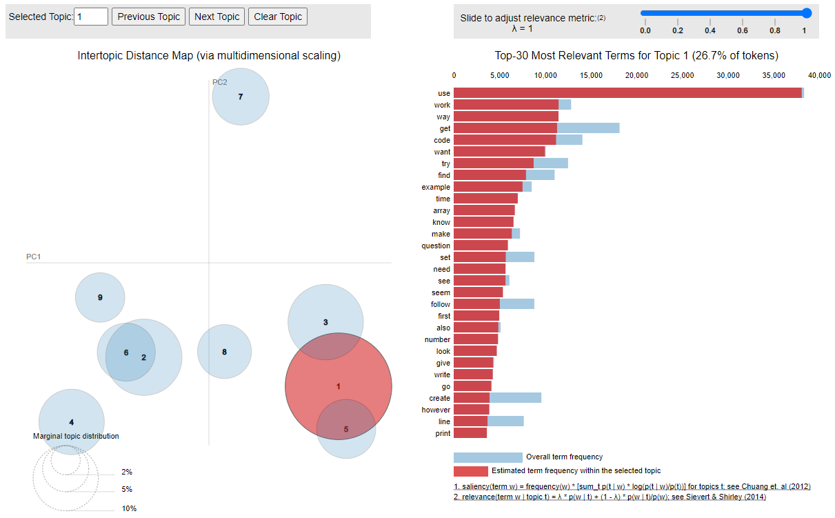
Visualisation interactive du LDA
Projection des résultats du modèle LDA sur les 2 axes principaux d’une ACP.
Permet de visualiser les distances entre les topics, leur importance dans le corpus et le top30 des mots pour chaque topics.

Slide 16
Non-Negative Matrix Factorization
La NMF est donc une technique de réduction de dimension adaptée aux matrices creuses contenant des données positives.
Le modèle classe les documents sur la base d’un vocabulaire de mots. Chaque document se décompose (coefficients positifs) sur des “facteurs” ou thèmes, eux-mêmes définis chacun par un sous-ensemble de ces mots.

Slide 17
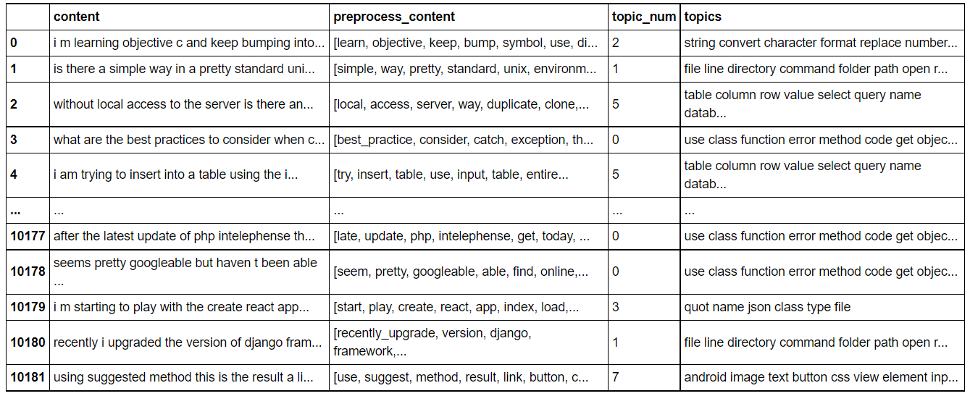
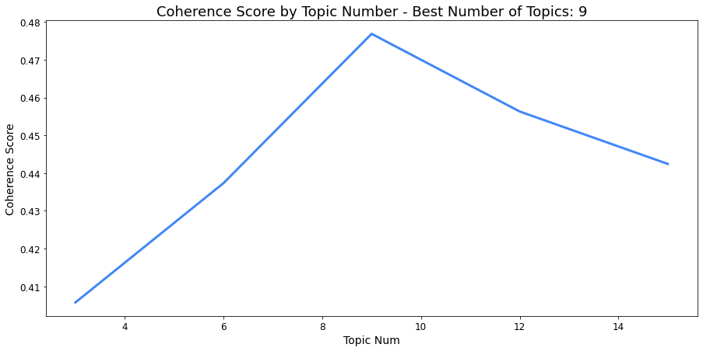
Application du modèle NMF aux données
En amont, création d’un dictionnaire et d’un corpus pour entrainer le modèle.
Hyperparamètres : nombre de topics
Entrainement de plusieurs modèles pour choisir le nombre optimal de topics (mesure : cohérence score). Ici aussi 9 topics.
Puis essais de prédiction sur des données non connues de l’algorithme

Slide 18
Modèles supervisés
Pre-process : TF_IDF
Naive Bayes
Logistic Regression
Support Vector Machine
Random Forest (bagging)

Slide 19
Baseline
Classifier qui prédit la classe la plus fréquente.
Permet de comparer les résultats avec les autres modèles

Slide 20
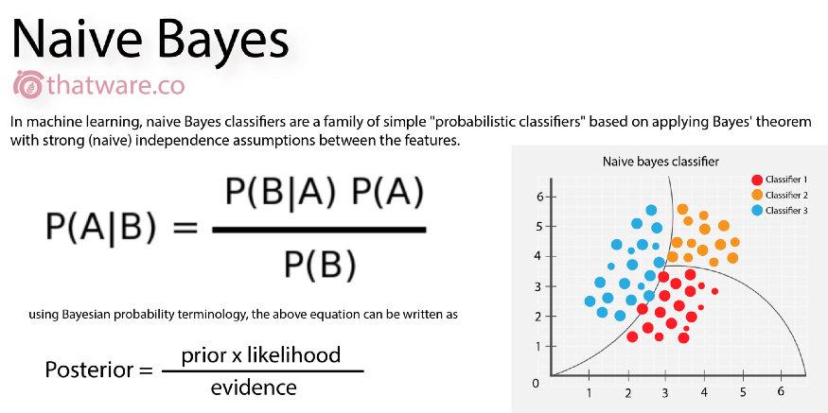
Naïve Bayes
Classifier qui suppose l’indépendance des variables entre elles

Slide 21
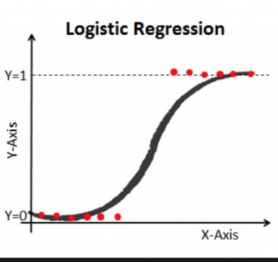
Logistic Regression
Classifier permettant d’assigner une probabilité d’appartenance à une classe (0/1) grâce à la fonction sigmoid

Slide 22
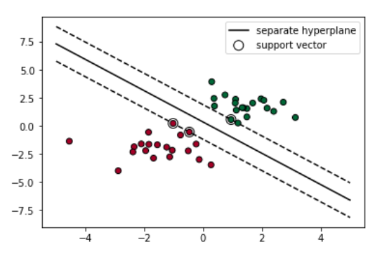
Support Vector Machine
Classifier recherchant à maximiser les marges entre les échantillons les plus proches (vecteurs supports)

Slide 23
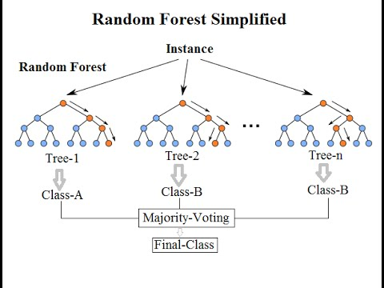
Random Forest
La forêt aléatoire se repose sur plusieurs modèles dits « faibles » d’arbres de décision puis les combinent en prenant la solution de la majorité.

Slide 24
Résultats
Baseline
BL, WordLevel TF-IDF: 0.12 et F1 score : 0,02
BL, N-Gram Vectors: 0.12 et F1 score : 0,02
Naives bayes
NB, WordLevel TF-IDF: 0.457 et F1 score : 0,42
NB, N-Gram Vectors: 0.457 et F1 score : 0,42
Logistic Regression
LR, WordLevel TF-IDF: 0.478 et F1 score : 0,46
LR, N-Gram Vectors: 0.478 et F1 score : 0,46
SVM Model
SVM, WordLevel TF-IDF: 0.449 et F1 score : 0,43
SVM, N-Gram Vectors: 0.449 et F1 score : 0,43
Random Forest
RF, WordLevel TF-IDF: 0.464 et F1 score : 0,46
RF, N-Gram Vectors: 0.462 et F1 score : 0,46

Slide 25
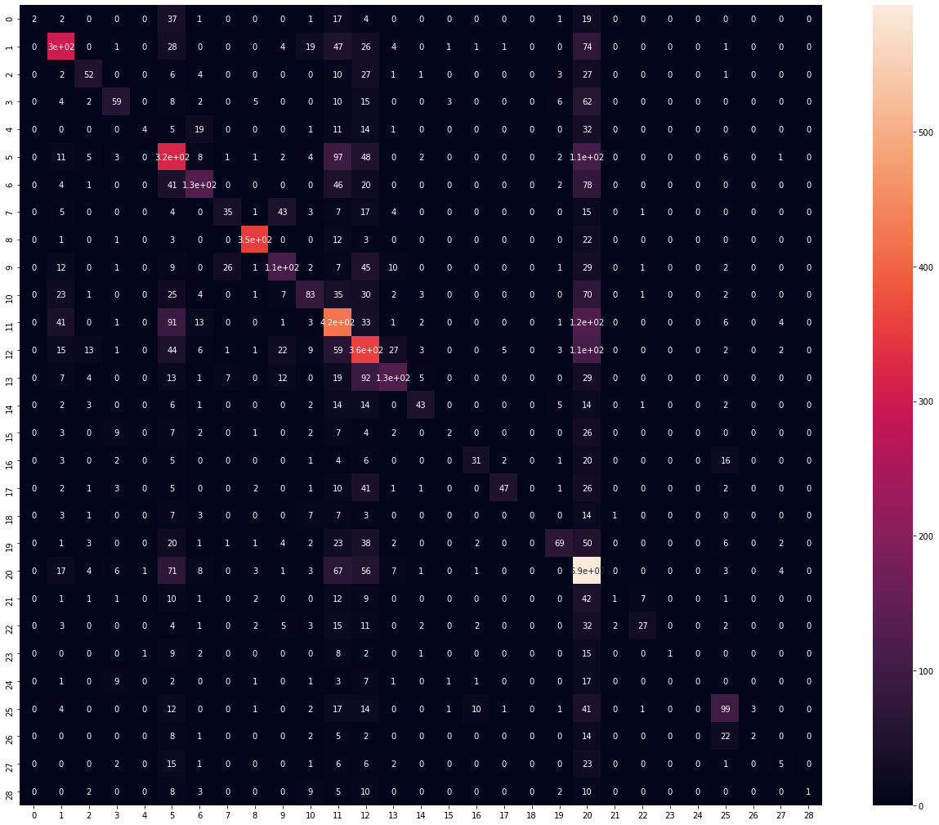
Matrice de confusion du modèle LogReg
Matrice de confusion
La matrice montre une bonne prédiction de la majorité des tags très fréquents mais comme le dataset est déséquilibré, une partie des tags ne sont pas présents dans le testset et ne sont donc pas prédit.

Slide 26

Conclusion
Le modèle de Régression Logistic est le plus pertinent pour la prediction de tags et le déploiement d’une appli.

